Slide 1

ỦY BAN NHÂN DÂN QUẬN LONG BIÊN
TRƯỜNG MẦM NON GIA QUẤT
LĨNH VỰC PHÁT TRIỂN NGÔN NGỮ
Đề tài: Kể chuyện sáng tạo
Truyện “Hai anh em gà con”
Lứa tuổi: Mẫu giáo nhỡ (4-5 tuổi)
Thời gian: 25-30 phút
Giáo viên: Hoàng Thị Nhung
Nguyễn Thị Hường

Slide 2

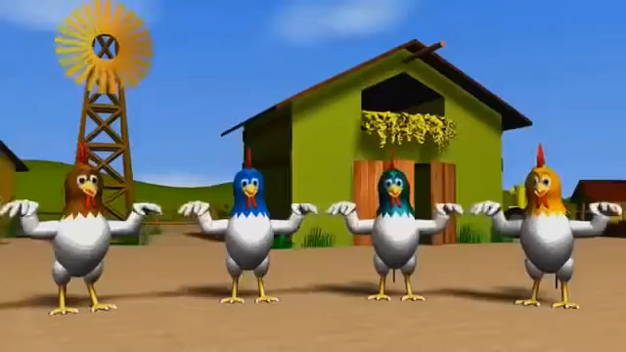
Vận động theo bài hát: Chicken dance

Slide 3

Lần 1: Cô kể chuyện diễn cảm

Slide 4

Lần 2: Cô kể kết hợp sân khấu rối

Slide 5

Đàm thoại, trích dẫn truyện

Slide 6

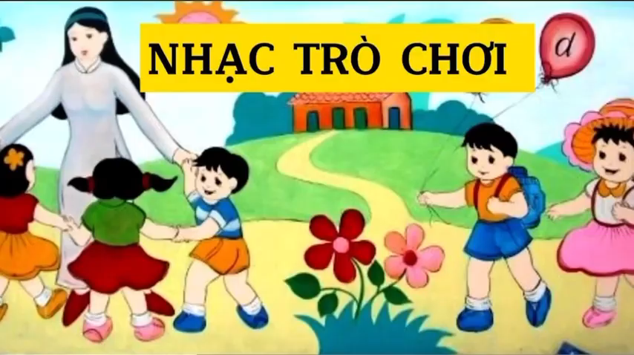
Trẻ thảo luận nhóm

Slide 7

Trẻ kể chuyện
Trẻ kể chuyện

Slide 8
Lần 3: Cô kể kết hợp rạp chiếu bóng

Slide 9


3. Kết thúc
Trẻ hát và vận động: Đàn gà con

